Slide 1
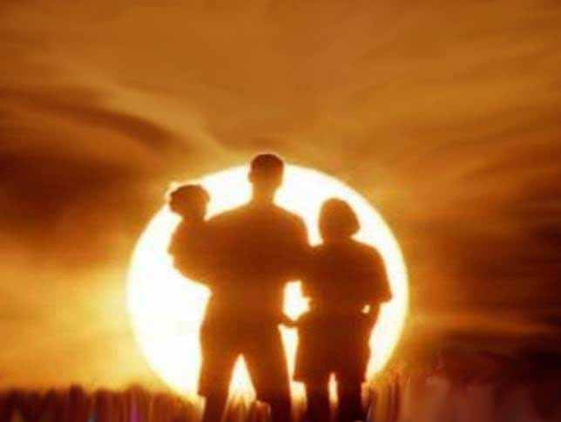
“OS PAIS ENVELHECEM”

Slide 2
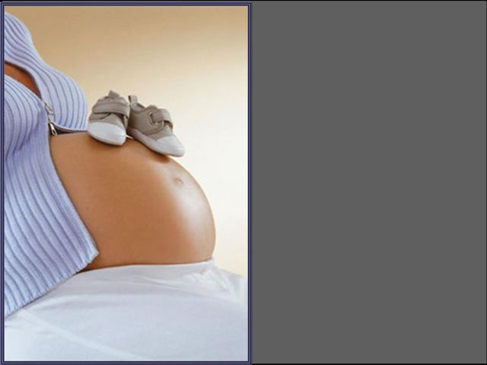
Talvez a
mais rica,
forte e profunda
experiência
da caminhada
humana
seja a de
ter um filho.

Slide 3
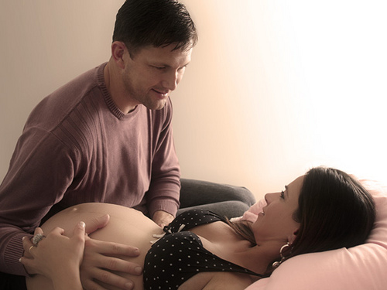
Ser pai ou ser mãe é provar os limites que constituem o sal e o mel do ato
de amar alguém.

Slide 4
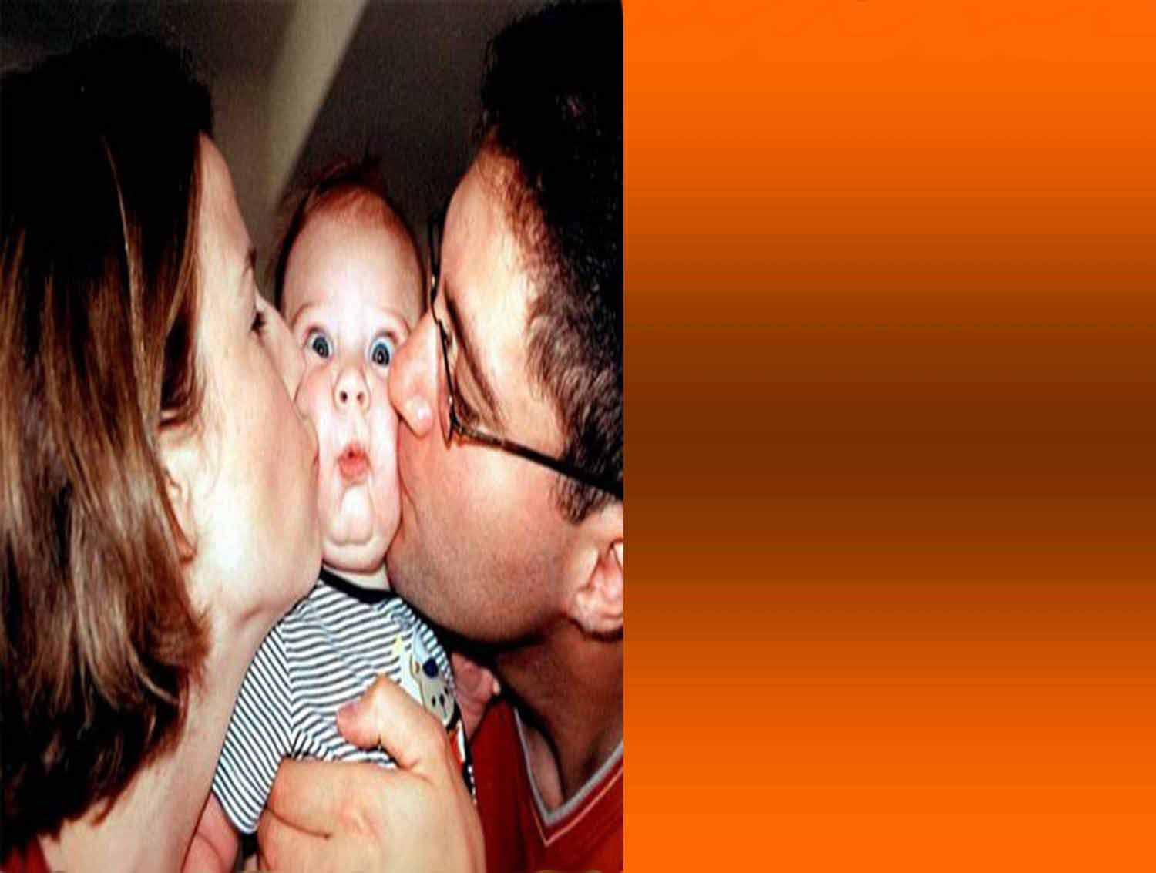
Quando nascem,
os filhos comovem
por sua
fragilidade,
seus imensos
olhos, sua inocência e graça.

Slide 5
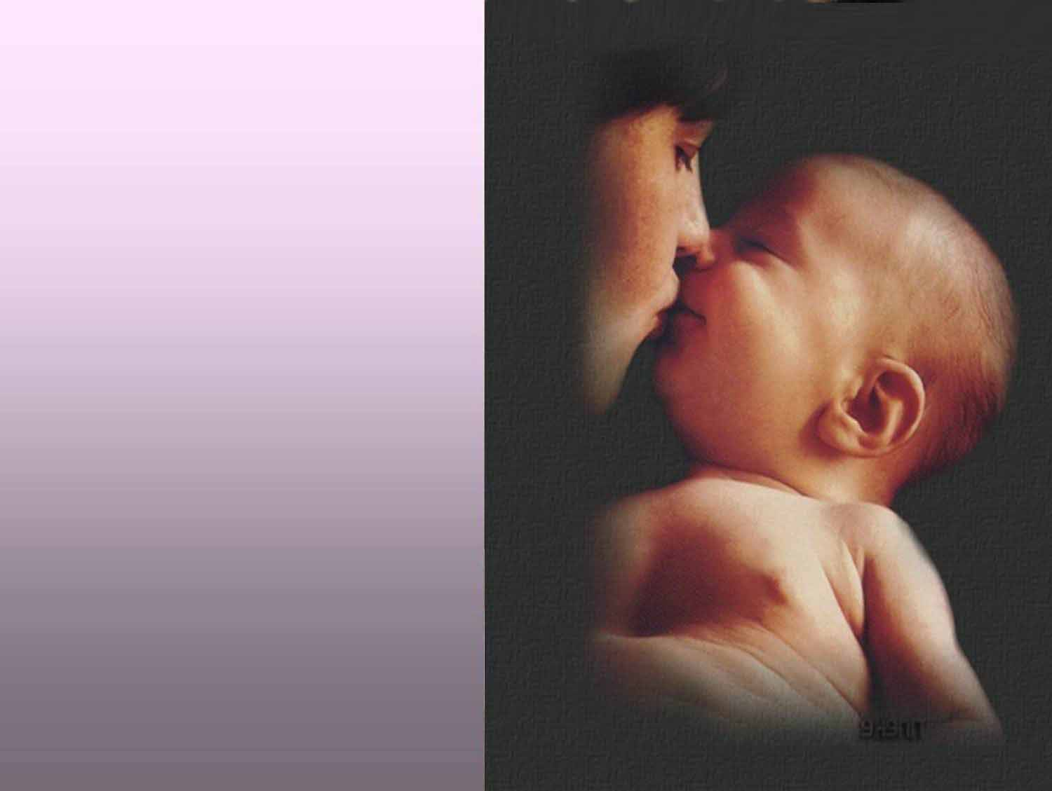
Eles chegam à nossa vida com promessas de amor incondicional. Dependem de nosso amor, dos cuidados
que temos.

Slide 6
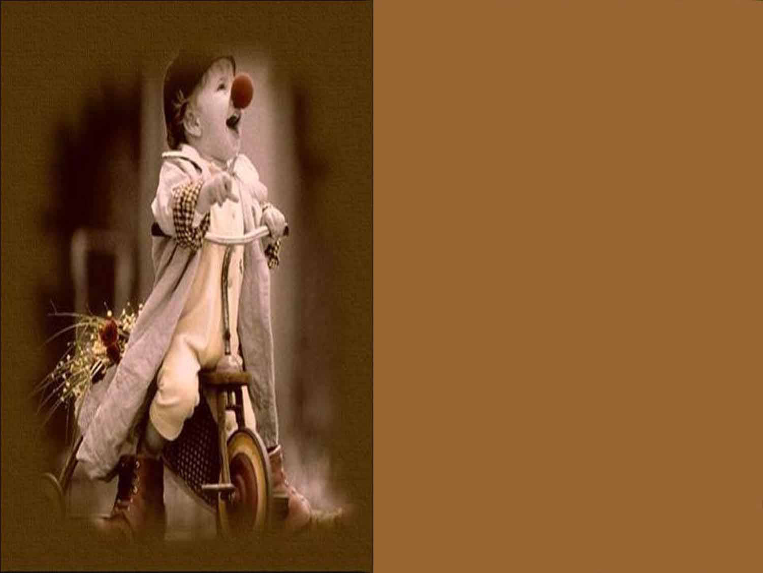
E retribuem
com gestos
que enternecem.
Mas os anos passam e os filhos crescem.

Slide 7
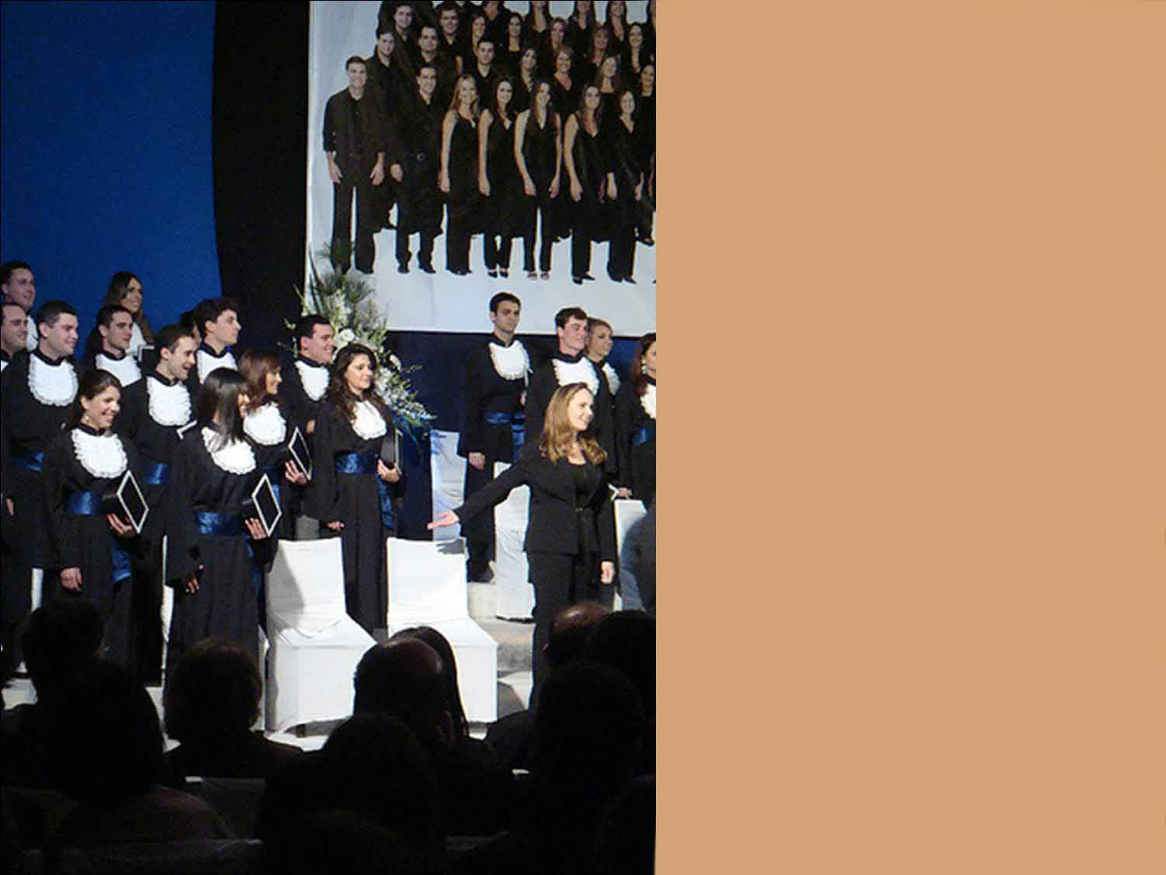
Escolhem seus próprios
caminhos, parceiros
e profissões.

Slide 8
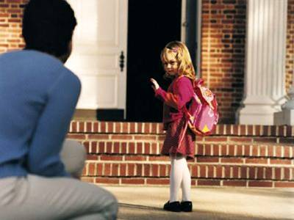
Trilham
novos
rumos,
afastam-se
da matriz.

Slide 9
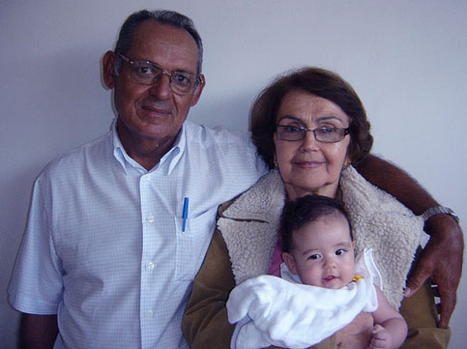
O tempo se encarrega
da formação de novas famílias.
Os netos nascem.
ENVELHECEMOS!
E então
algo começa
a mudar.

Slide 10
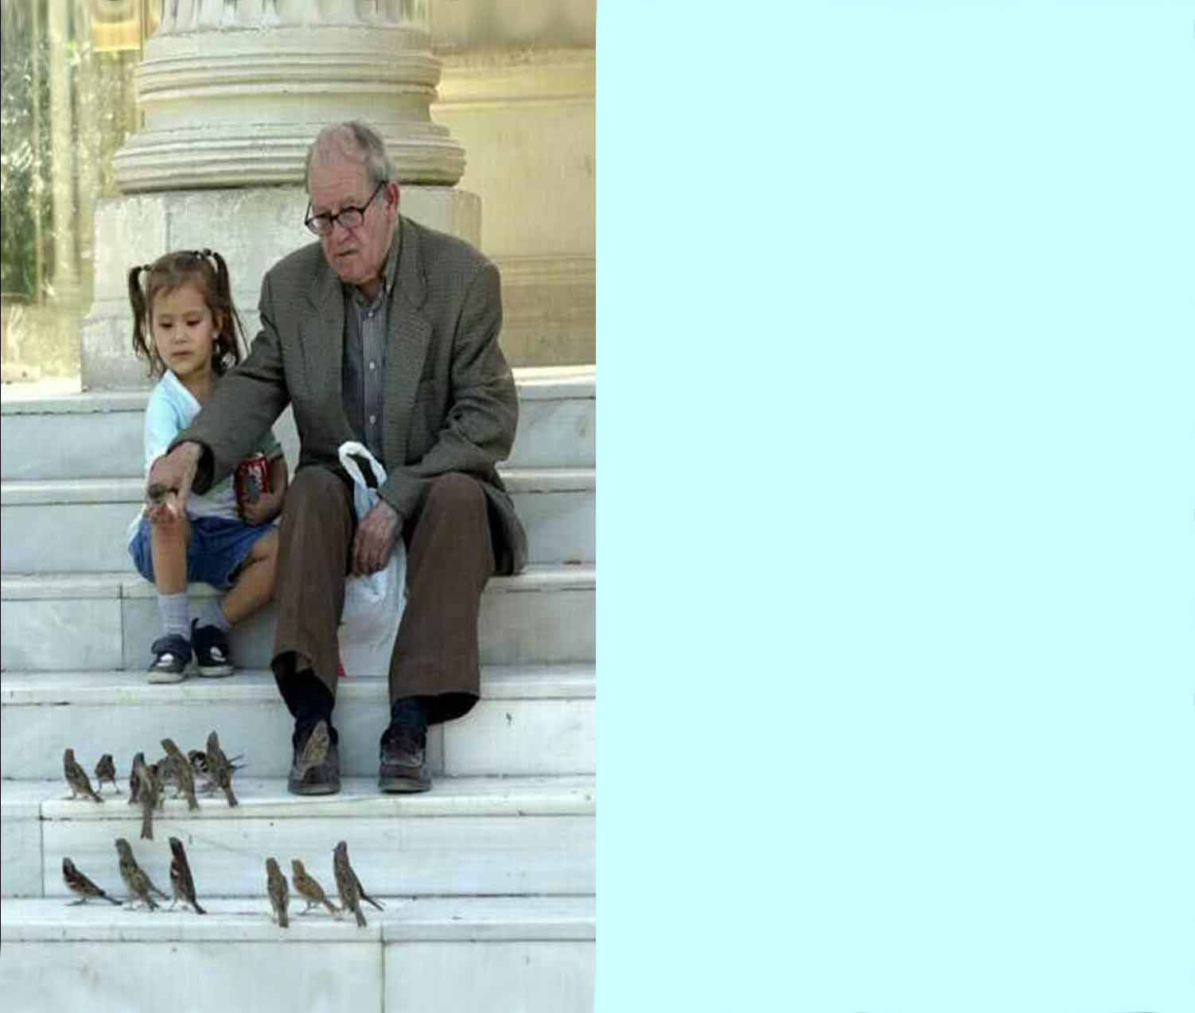
Os filhos já não
têm pelos pais
aquela atitude
de antes.
Parece que
agora só os
ouvem para
fazerem críticas,
reclamarem e
apontarem-lhe
falhas.

Slide 11
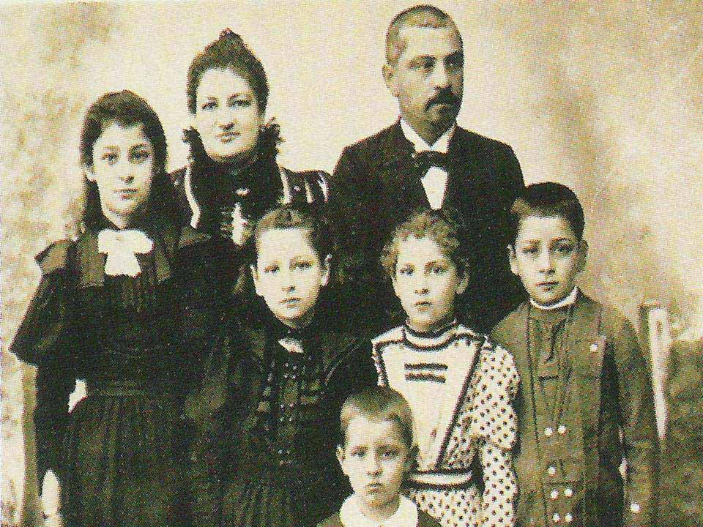
Já não brilha mais nos olhos
deles aquela admiração da infância.

Slide 12
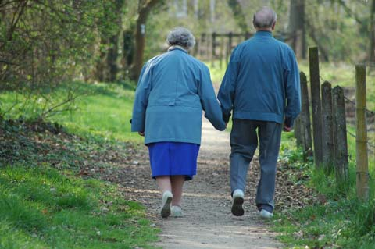
E isso é uma
dor imensa
para os pais.

Slide 13
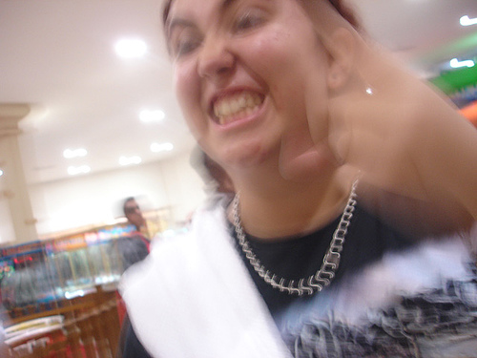
Por mais que disfarcem,todo pai e mãe percebe as mínimas faíscas
no olho de um filho.

Slide 14
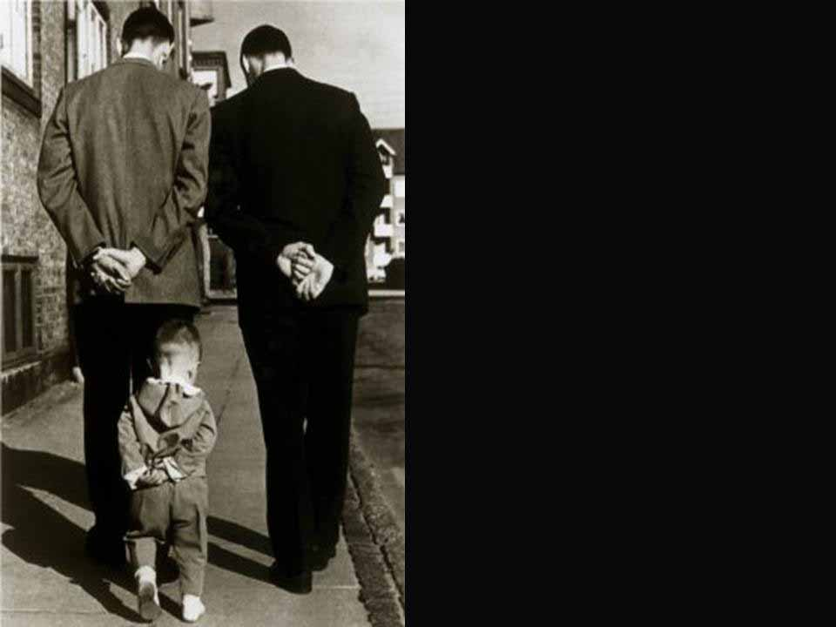
Apenas
passaram-se alguns anos e
parece que
foram esquecidos,os cuidados e a sabedoria que antes era referência para tudo na vida.

Slide 15
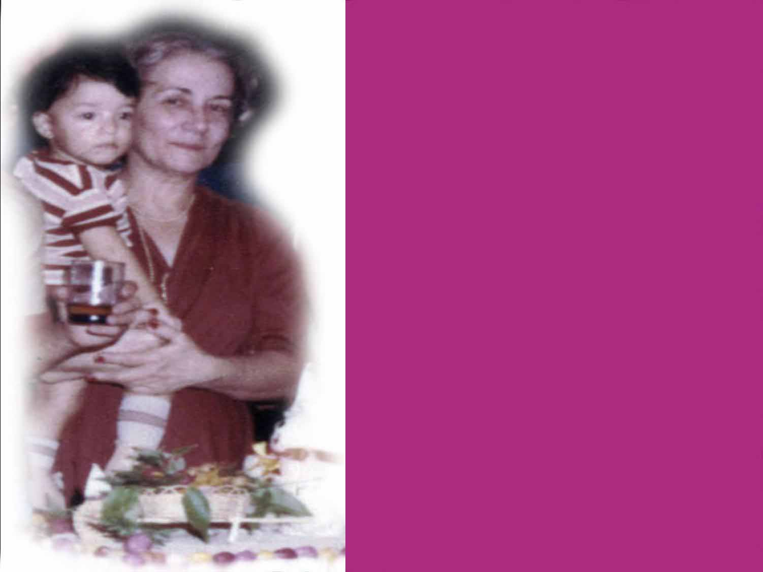
Aos poucos,
a atitude
dos filhos se torna cada
vez mais impertinente.
Praticamente
não ouvem mais
os conselhos.

Slide 16
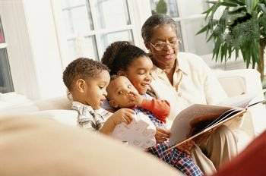
A cada dia
demonstram
mais
impaciência.
Acham
que os pais
têm opiniões
superadas,
antigas.

Slide 17

Pior é quando implicam
com as manias, os hábitos
antigos, as velhas músicas.

Slide 18
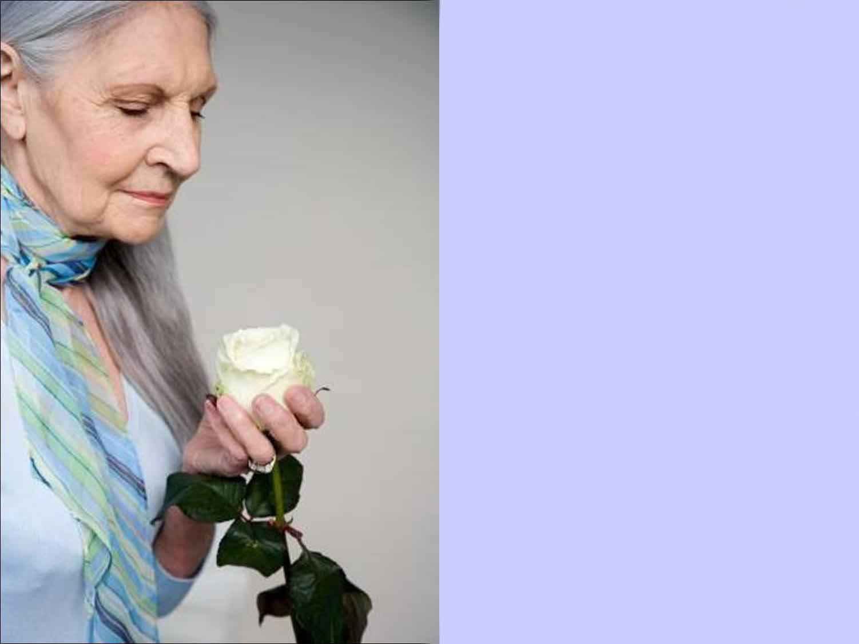
E tentam fazer
os velhos pais
adaptarem-se
aos novos tempos,
aos novos
costumes.
Quanto mais
envelhecem os pais, mais os filhos assumem
o controle.

Slide 19
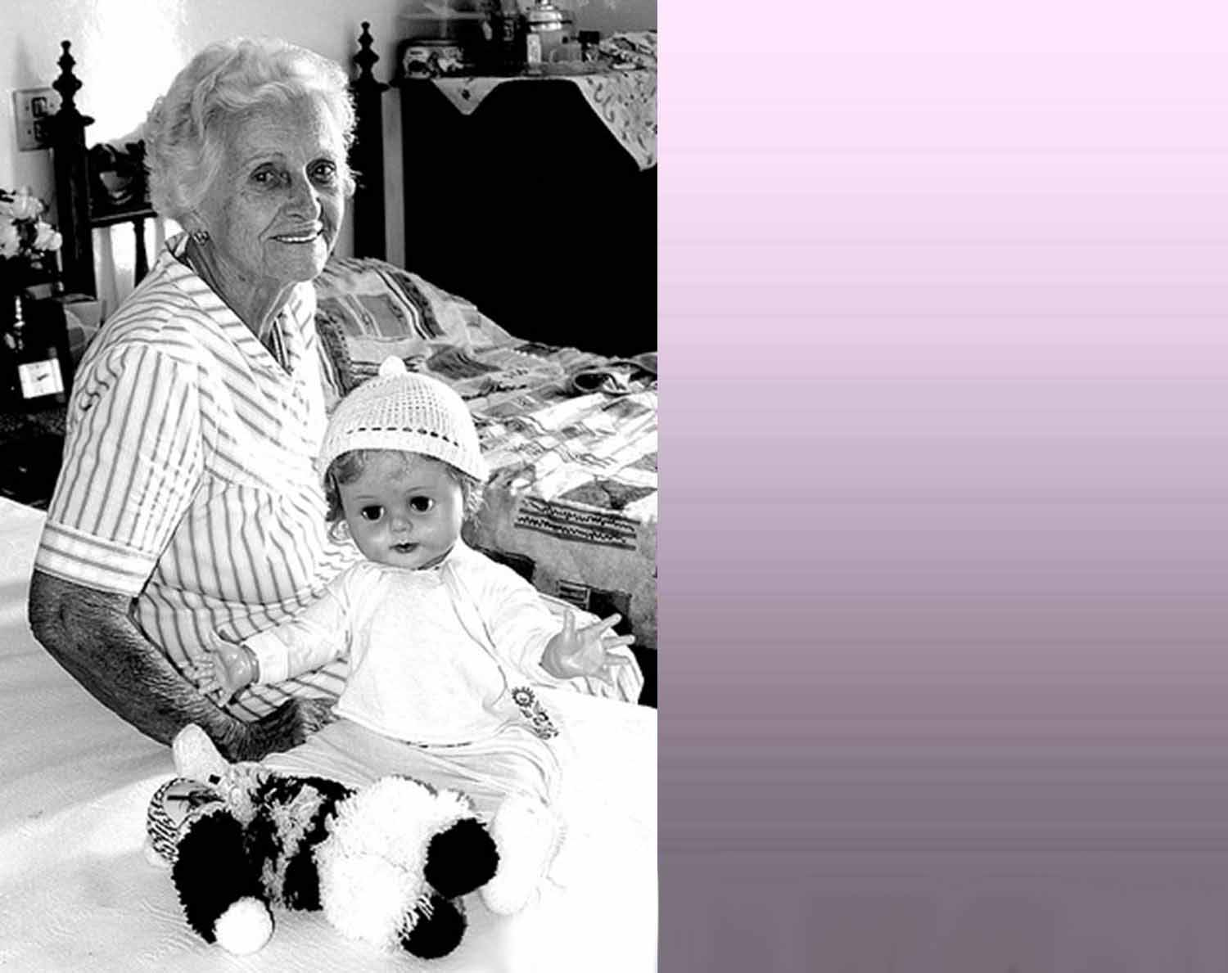
Quando eles
Estão bem idosos, já não
decidem o que querem fazer
ou o que desejam comer e beber.

Slide 20
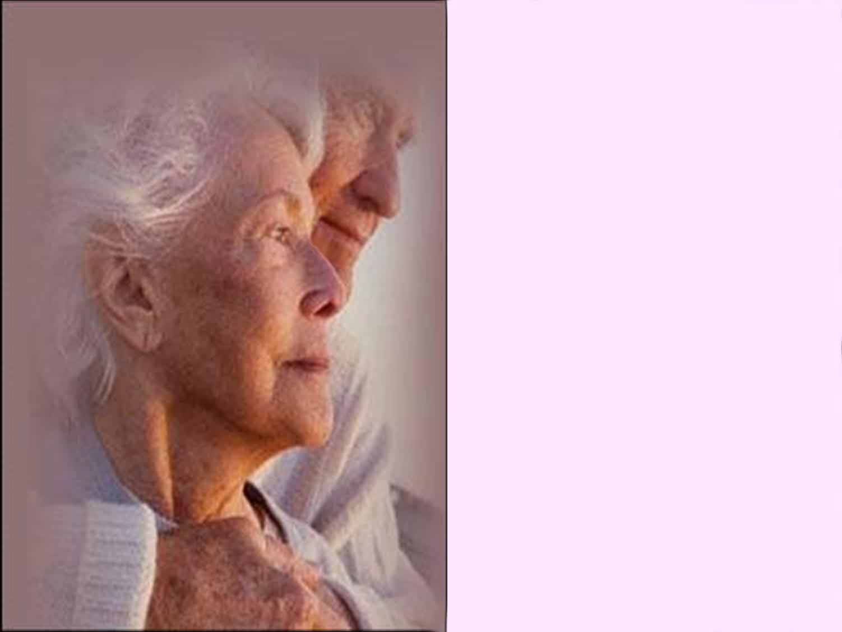
Raramente são ouvidos quando
tentam fazer
algo diferente. Passeios,
comida, roupas,
médicos, tudo,
passa a ser
decidido pelos filhos.

Slide 21
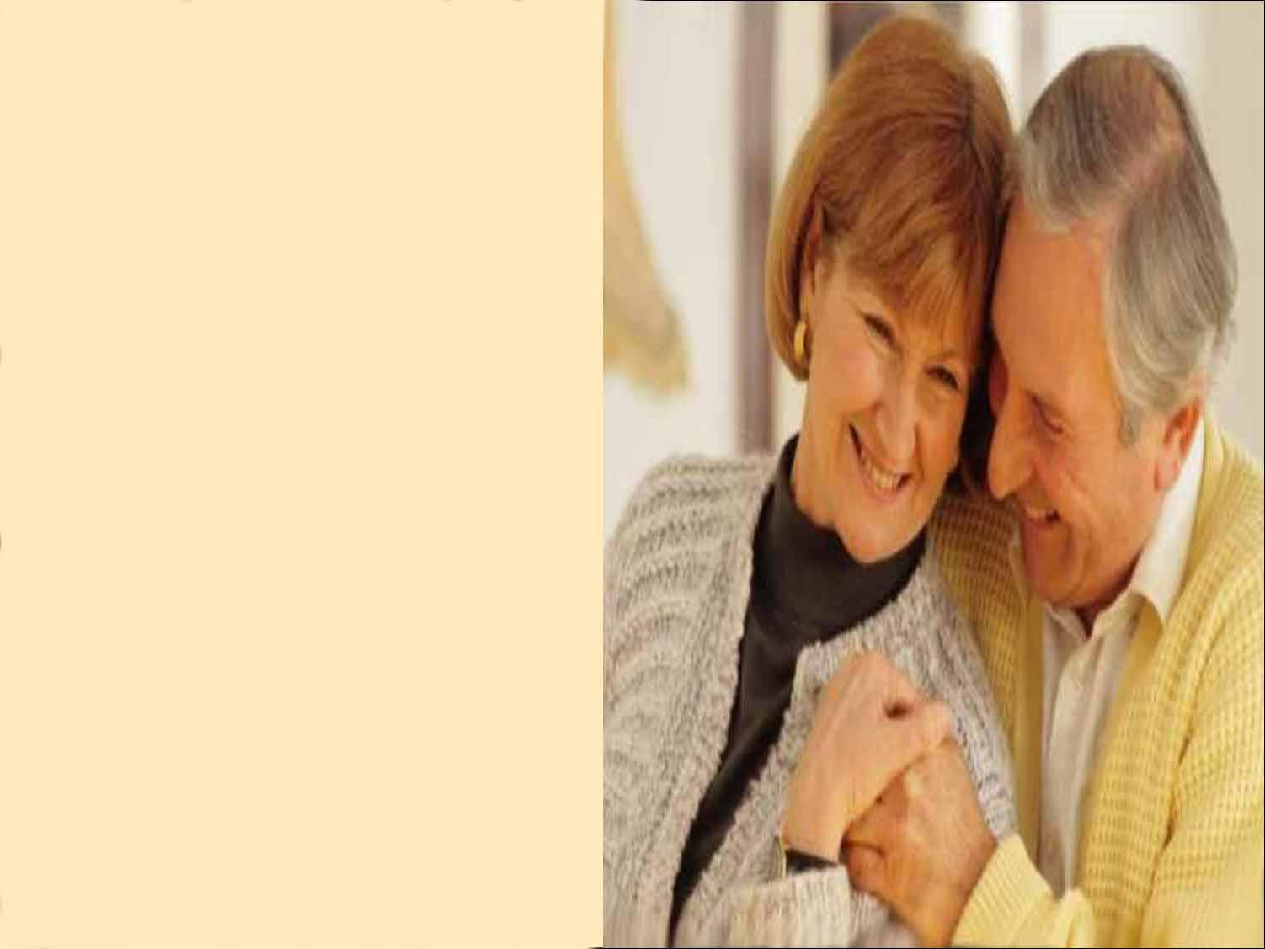
E, no entanto,
os pais estão
apenas idosos. Mas continuam
em plena posse
da mente.
Por que então
desrespeitá-los?

Slide 22
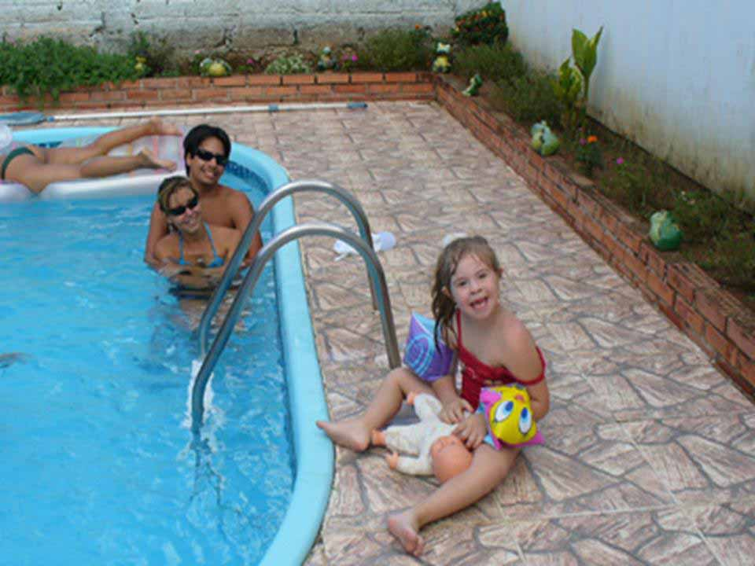
Por que
tratá-los como se fossem
inúteis ou crianças sem discernimento?

Slide 23
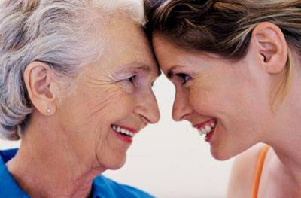
E, no entanto,
no fundo daqueles
olhos cercados de rugas,
há tanto amor.
Naquelas mãos trêmulas,
há sempre um gesto que
abençoa e acaricia.

Slide 24
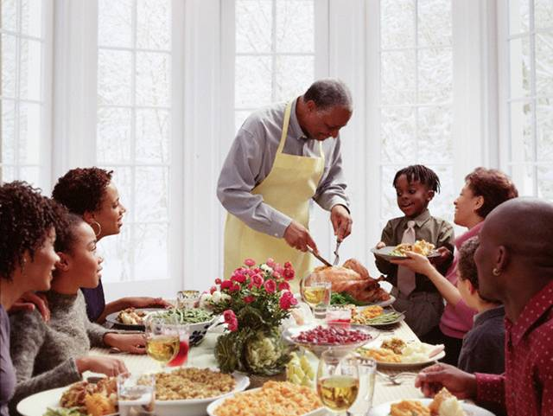
A cada dia que nasce, lembre-se, está mais perto o dia da separação

Slide 25
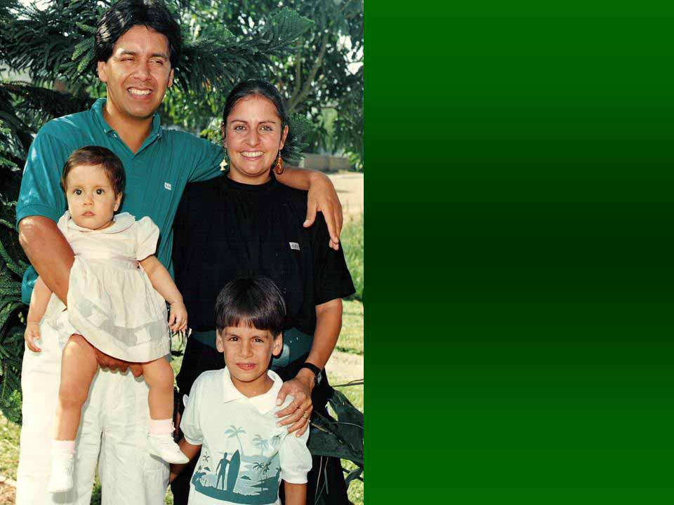
Um dia, o
velho pai já não estará aqui.
O cheiro familiar da mãe estará
ausente.

Slide 26
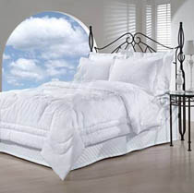

As roupas
favoritas
para sempre dobradas
sobre a cama,

Slide 27
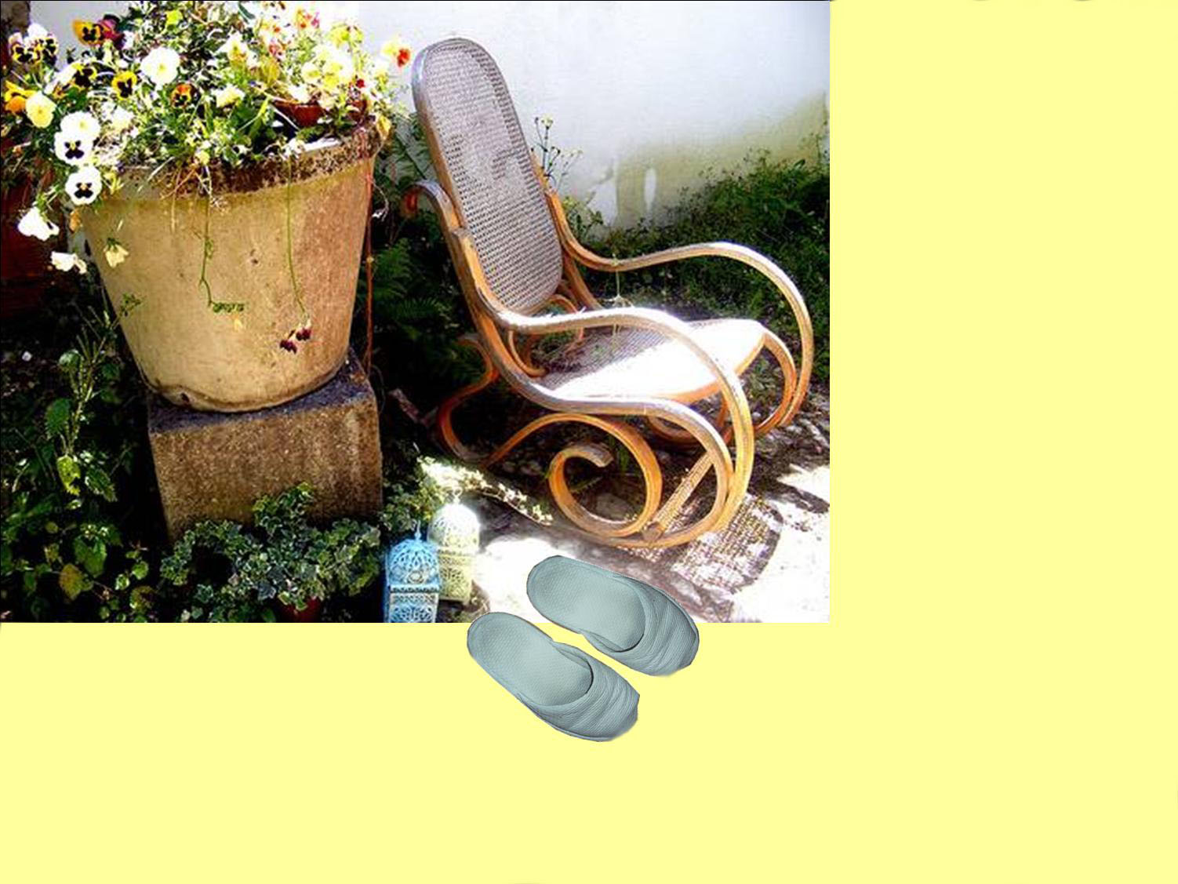
Os
chinelos
em um
canto
qualquer
da casa.
Então, valorize o tempo de agora
com os pais idosos.

Slide 28

Paciência com eles quando se recusam
a tomar os remédios,
quando falam
interminavelmente
sobre doenças,
quando se queixam
de tudo.

Slide 29
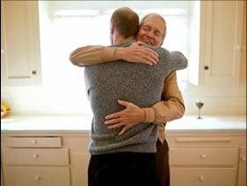
Abrace-os apenas, enxugue as lágrimas deles, ouça as
histórias,
mesmo que
sejam repetidas,
e dê-lhes atenção, afeto...

Slide 30
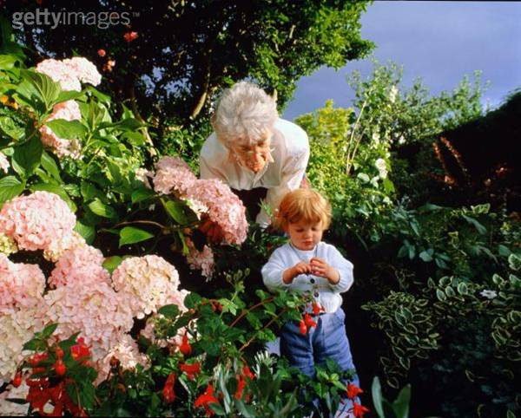
Acredite: Dentro daquele velho
coração brotarão todas as
flores da esperança
e da alegria.

Slide 31
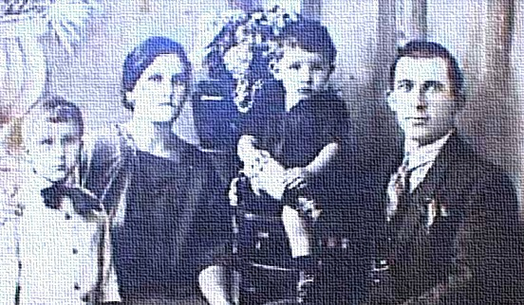
Texto: do Momento Espírita
Imagens: da Internet
Música:Ernesto Cortazar-Follow My Steps
Tradução: “Siga meus passos”

